Slide 1

اسم المقرر
تكنولوجيا المعلومات1
استاذ المقرر
د/ أحمد محمد الشريف
جامعة الملك فيصل
عمادة التعلم الإلكتروني والتعليم عن بعد
كلية إدارة الأعمال
1
جميع الحقوق محفوظة لجامعة الملك فيصل ©
All Rights Reserved for KFU ©

Slide 2
المحاضرة العاشرة
تكنولوجيا المعلومات1 المحاضرة العاشرة
معالج النصوص وورد 2007
الجزء الثاني
Microsoft Word 2007
Part II

Slide 3
تكنولوجيا المعلومات1 المحاضرة العاشرة
عناصر المحاضرة
مفاتيح الاختصارات
الخروج من معالج النصوص
إنشاء مستند جديد
إدراج نص
إعداد فقرة عربية وإنجليزية
إظهار وإخفاء الأحرف الغير قابلة للطباعة
حفظ مستند جديد
حفظ المستند بأنواع ملفات أخرى

Slide 4

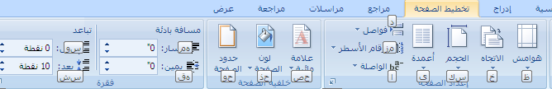
تكنولوجيا المعلومات1 المحاضرة العاشرة
مفاتيح الاختصارات Keyboard Shortcut
وتسمى بتلميحات المفاتيح Key Tips ويمكن الوصول إليها كما يلي:
1- بالضغط على مفتاح ALT فتظهر التلميحات أمام كل علامات التبويب
2- بمجرد الضغط على الحرف المناسب لعلامة تبويب تظهر التلميحات
الخاصة بها

Slide 5
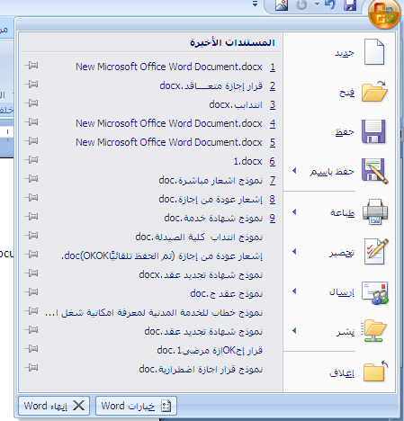
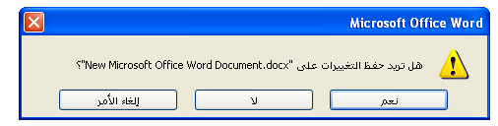
تكنولوجيا المعلومات1 المحاضرة العاشرة
الخروج من معالج النصوص
يتم الخروج من Word كالتالي:
1- الضغط على زر OFFICE ثم إغلاق
يظهر مربع حوار يسألك إن كنت تريد الحفظ أم لا

Slide 6
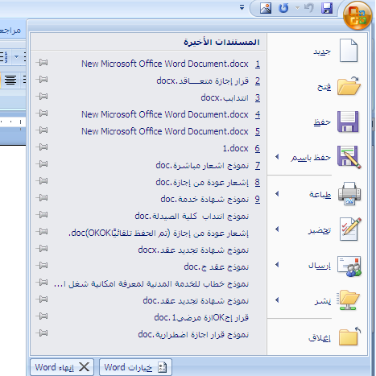
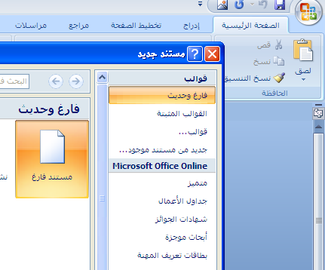
تكنولوجيا المعلومات1 المحاضرة العاشرة
إنشاء مستند جديد
عند تشغيل Word تظهر صفحة بيضاء فارغة ويظهر اسم مستند افتراضي على شريط العنوان Document1 تلقائيا
لإنشاء مستند جديد :
1- انقر زر Office ثم اختر جديد New
2- يظهر مربع حوار مستند جديد

Slide 7
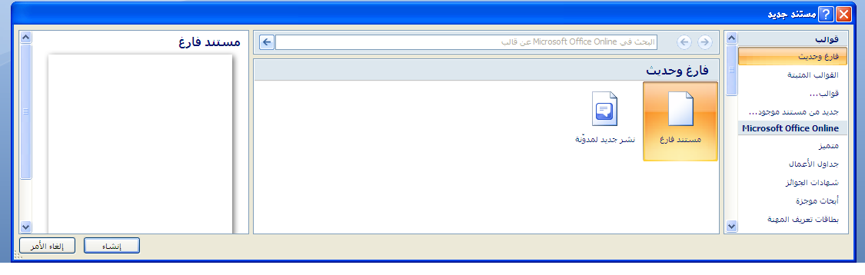
تكنولوجيا المعلومات1 المحاضرة العاشرة
إنشاء مستند جديد
3- انقر فوق مستند فارغ ثم إنشاء
فتظهر صفحة بيضاء يمكن الكتابة عليها

Slide 8
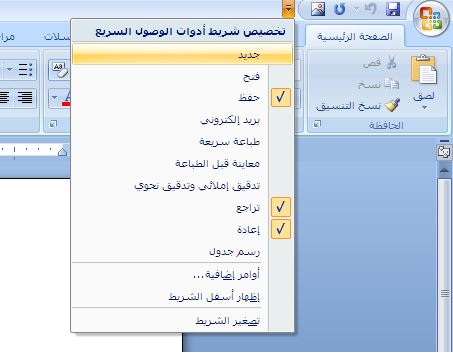
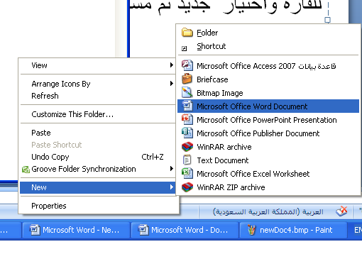
تكنولوجيا المعلومات1 المحاضرة العاشرة
إنشاء مستند جديد
كما يمكن إضافة أمر جديد إلى شريط الوصول السريع واستعماله لإنشاء
مستند جديد كما يمكن الضغط على الزر الأيمن
للفأرة واختيار جديد ثم مستند Word

Slide 9
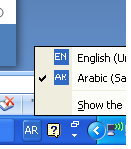
تكنولوجيا المعلومات1 المحاضرة العاشرة
إدراج نص
يبين مؤشر النص Text Pointer (الخط العمودي الوامض) الى مكان
تواجدك في النص داخل المستند وكلما تحركت يتحرك المؤشر
يمكن استعمال مسطرة المسافات من لوحة المفاتيح ٍ Space Bar لإدراج
فراغ داخل كلمة
يمكن تغيير لغة الكتابة بالضغط على Alt+Shift من العربية
إلى الإنجليزية والعكس أو استعمال أيقونة اللغة
ثم اختيار اللغة

Slide 10
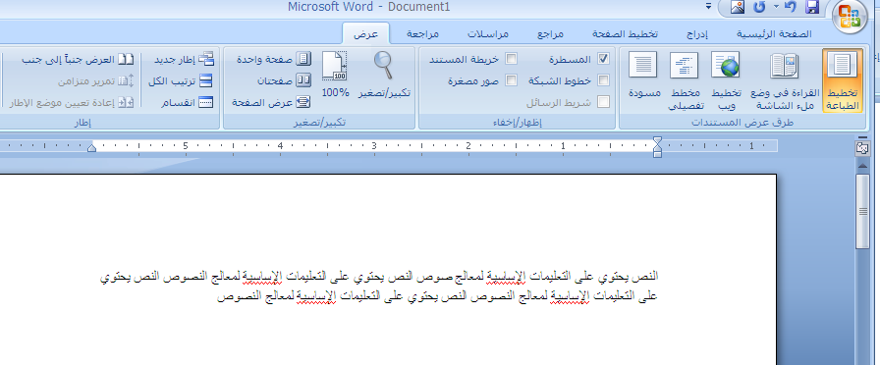
تكنولوجيا المعلومات1 المحاضرة العاشرة
إدراج نص
لتصحيح أي كلمة في النص يمكن وضع المؤشر في المكان المناسب ومن
ثم إدراج أو حذف حرف أو إحداث مسافة
للحصول على سطر فارغ اضغط على زر Enter

Slide 11
تكنولوجيا المعلومات1 المحاضرة العاشرة
إدراج نص
يمكن كتابة النص بشكل مستمر دون الضغط على زر Enter حيث
يتنقل المؤشر إلى السطر الموالي تلقائيا
تسمى السطور المكتوبة بشكل مستمر بالفقرة Paragraph
عند الضغط على زر Enterيتم إنشاء فقرة جديدة

Slide 12
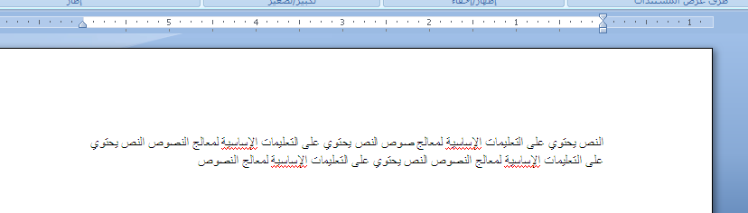
تكنولوجيا المعلومات1 المحاضرة العاشرة
إدراج نص
عند ارتكاب خطأ إملائي يظهر خط أحمر منعرج تحت الكلمة مشيرا الى أن هناك خطأ إملائي
لتقسيم الفقرة إلى فقرتين ضع المؤشر عند نقطة بداية الفقرة التي تريد
بدء الفقرة منها واضغط على زر Enter
لدمج فقرتين مع بعض ضع المؤشر عند بداية الفقرة الثانية ثم اضغط مفتاح BackSpace

Slide 13

تكنولوجيا المعلومات1 المحاضرة العاشرة
إدراج نص
لحذف نص من المستند موجود بعد المؤشر اضغط مفتاح الحذف Delete
لحذف نص من المستند موجود قبل المؤشر اضغط مفتاح BackSpace

Slide 14
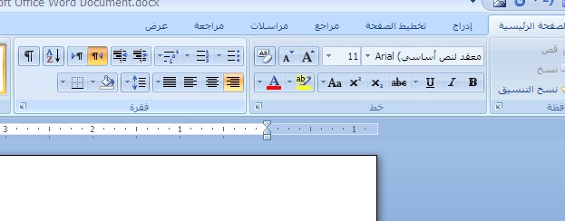
تكنولوجيا المعلومات1 المحاضرة العاشرة
إعداد فقرة عربية وإنجليزية
يكون الاتجاه في الفقرة العربية من اليمين إلى اليسار والعكس بالنسبة للإنجليزية
لإعداد فقرة عربية: انقر على
لإعداد فقرة انجليزية: انقر على

Slide 15
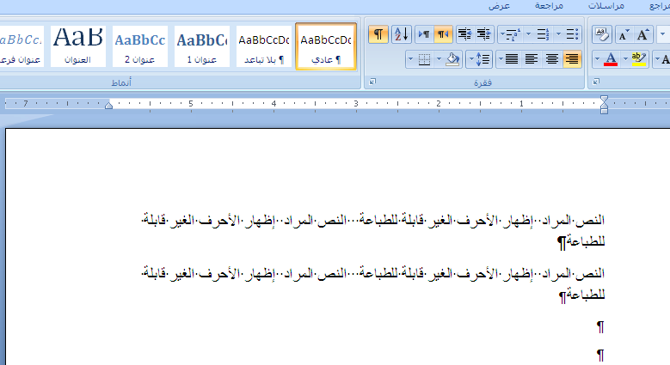
تكنولوجيا المعلومات1 المحاضرة العاشرة
إظهار وإخفاء الأحرف الغير قابلة للطباعة
يمكن إظهار الأحرف الغير قابلة للطباعة للسيطرة على الطباعة والسيطرة
على تنسيق المستند وذلك بإظهار الفراغات المزدوجة وعلامات الفقرات
وفواصل الأسطر وعلامات الجدولة

Slide 16
تكنولوجيا المعلومات1 المحاضرة العاشرة
إظهار وإخفاء الأحرف الغير قابلة للطباعة
يتم الإظهار أو الإخفاء باستعمال

Slide 17
تكنولوجيا المعلومات1 المحاضرة العاشرة
إظهار وإخفاء الأحرف الغير قابلة للطباعة
حرف الجدولة Tab سهم
المسافة نقطة تظهر بين الكلمات
علامة الفقرة الرمز ¶
فاصل الصفحات خط -------------------
فاصل التفاف النص

Slide 18
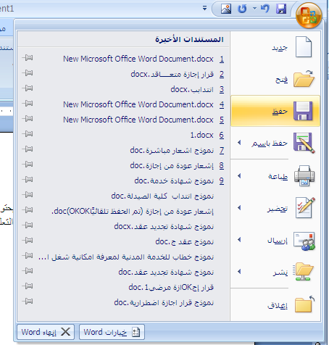
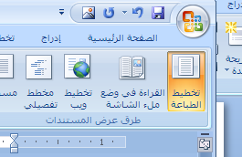
تكنولوجيا المعلومات1 المحاضرة العاشرة
حفظ مستند جديد
لحفظ مستند يمكن:
1- النقر على زر Office ثم حفظ
أو النقر على حفظ من شريط الأدوات السريع

Slide 19
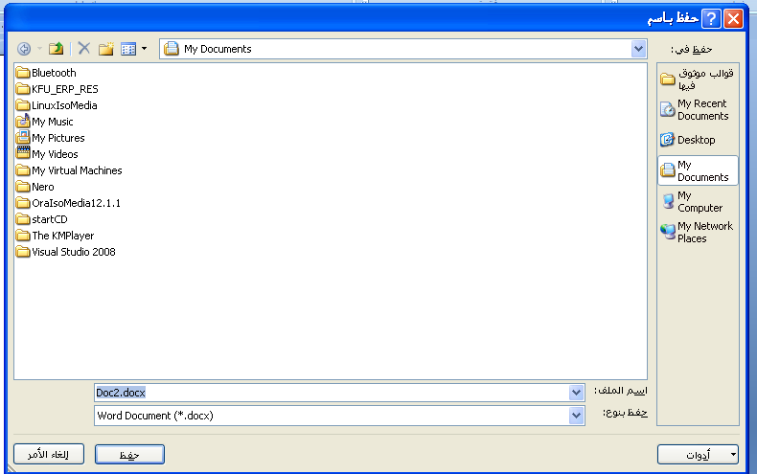
تكنولوجيا المعلومات1 المحاضرة العاشرة
حفظ مستند جديد
- لكون المستند جديد سيظهر مربع الحوار حفظ باسم save as
3- يقترح عليك حفظ المستند في المجلد الافتراضي My Documents

Slide 20
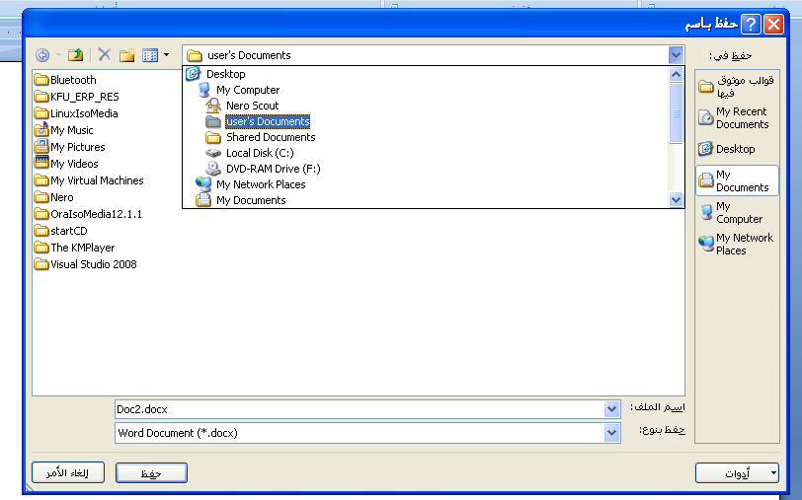
تكنولوجيا المعلومات1 المحاضرة العاشرة
حفظ مستند جديد
4- إذا كنت ترغب في تخزين المستند في مكان آخر يجب:
-تحديد القرص الذي تريد الحفظ فيه بالضغط على السهم المنسدل لمربع
حفظ في save in لعرض محركات الأقراص المتوافرة في الجهاز
ثم اختر القرص المطلوب

Slide 21
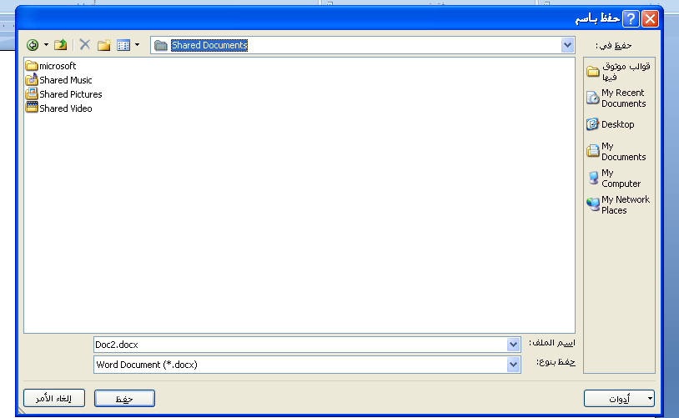
تكنولوجيا المعلومات1 المحاضرة العاشرة
حفظ مستند جديد
انقر نقرة مزدوجة فوق اسم المجلد الذي تريد التخزين فيه
5- بعد الوصول إلى المجلد المطلوب الذي يظهر في مربع حفظ في save inادخل الاسم الذي تريده للملف في مربع اسم الملف File name

Slide 22
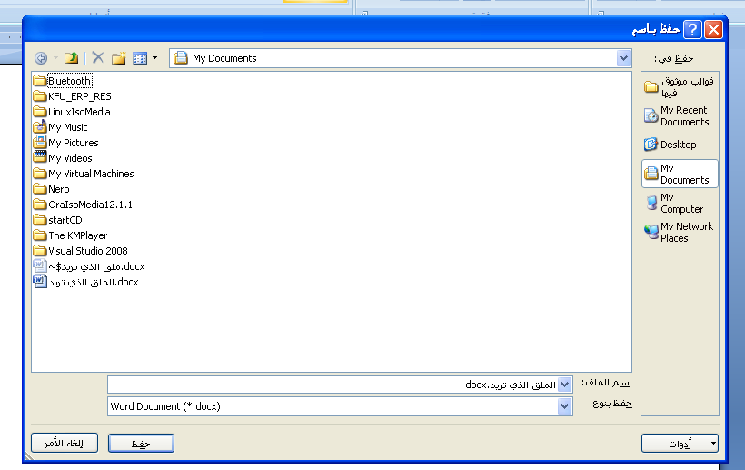
تكنولوجيا المعلومات1 المحاضرة العاشرة
حفظ مستند جديد
6- انقر حفظ Save فيظهر اسم الملف على شريط العنوان بأعلى النافذة

Slide 23
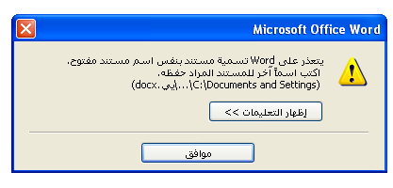
تكنولوجيا المعلومات1 المحاضرة العاشرة
حفظ مستند جديد
7- إذا كان المجلد المختار يحتوي على ملف بنفس الاسم الذي اخترته سيظهر مربع حوار يخبرك أن هذا الملف موجود ويطرح عليك الخيارات :
- استبدال الملف الموجودreplace existing file لتخزين الملف الجديد فوق الملف القديم

Slide 24
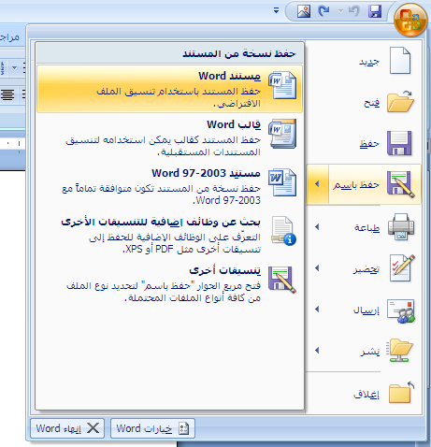
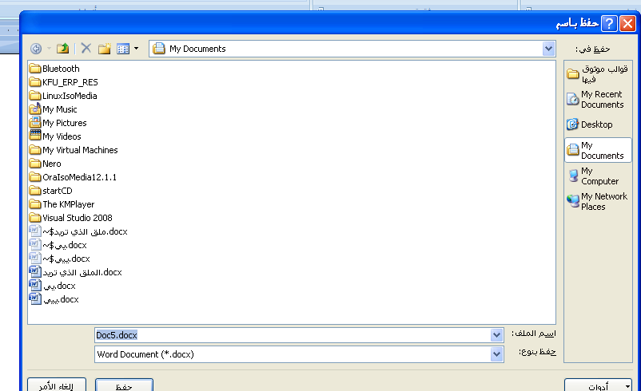
تكنولوجيا المعلومات1 المحاضرة العاشرة
حفظ مستند جديد
حفظ التغييرات باسم مختلف save changes with a different name لحفظ الملف باسم جديد يغلق مربع الحوار ويعود إلى مربع حوار حفظ باسم لإدخال اسم جديد أو تحديد مجلد جديد

Slide 25
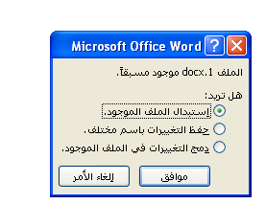
تكنولوجيا المعلومات1 المحاضرة العاشرة
حفظ مستند جديد
دمج التغييرات في الملف
الموجود Merge changes into existing
file وذلك لوضع نص المستند الجديد
مع نص المستند القديم

Slide 26
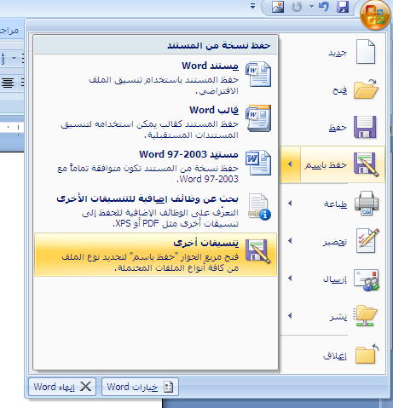
تكنولوجيا المعلومات1 المحاضرة العاشرة
حفظ المستند بأنواع ملفات أخرى
يمكن حفظ المستند بتنسيقات أخرى بغرض استعماله على الويب أو لإرساله لشخص يستعمل إصدارات أخرى يتم هذا حسب الخطوات
التالية:
1- انقر على حفظ باسم save as من قائمة زر أوفيس Office
يظهر مربع حوار حفظ باسم

Slide 27

بحمد الله
جميع الحقوق محفوظة لجامعة الملك فيصل ©
All Rights Reserved for KFU ©

